Slide 1
SNT : les thèmes

Slide 2
Thématiques du programme
Internet
Le Web
Les réseaux sociaux
Les données structurées et leur traitement
Localisation, cartographie et mobilité
Informatique embarquée et objets connectés
La photographie numérique

Slide 3
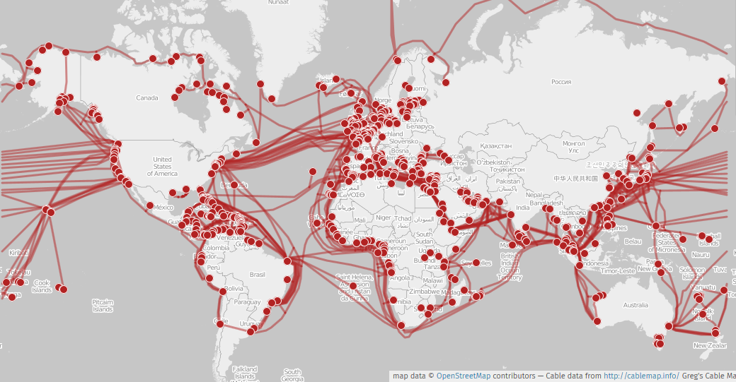
Internet
Protocoles TCP/IP
Adresses symboliques (DNS)
Réseaux pair-à-pair
Indépendance au support physique

Slide 4
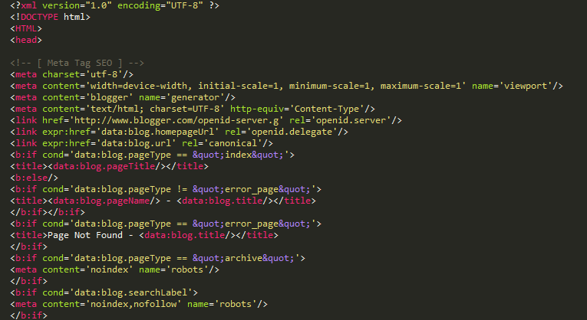
Le Web
Histoire, droit, sécurité
Langages HTML & CSS
Protocole HTTP
Moteurs de recherche
...

Slide 5
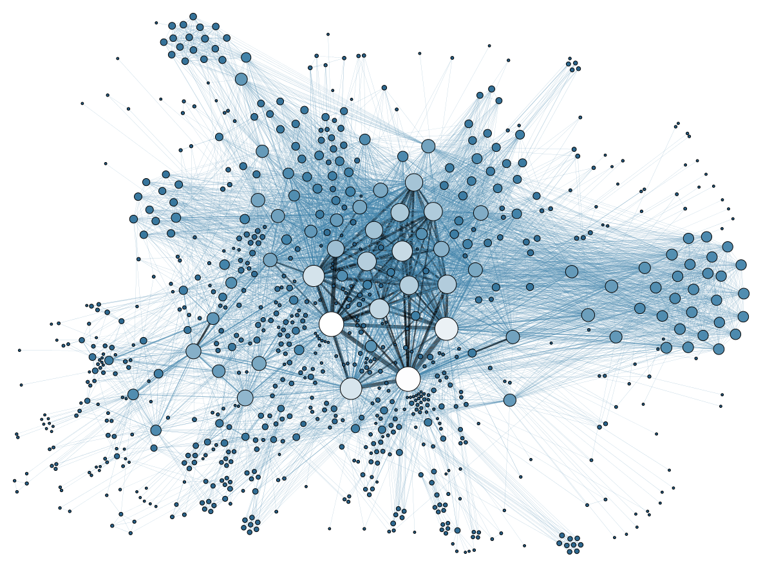
Les réseaux sociaux
Identité numérique
Caractéristiques
Modèle économique
Représentation en graphe
Cyberviolence

Slide 6
Les données structurées et leur traitement
Données structurées
Traitement des données
Métadonnées
Données dans le Cloud

Slide 7
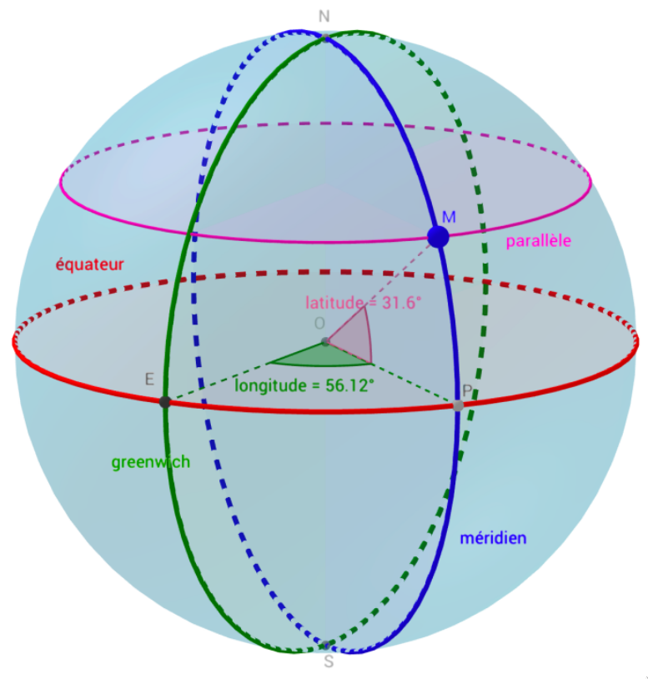
Localisation, cartographie, mobilité
GPS
Cartes numériques
Calculs d’itinéraires

Slide 8
Informatique embarquée et objets connectés
Systèmes informatiques embarqués
Interface Homme-Machine
Actionneur, capteur

Slide 9

La photographie numérique
Composants d’une image numérique
Métadonnées EXIF
Traitement d’image
Algorithmes des appareils photo

